Slide 1
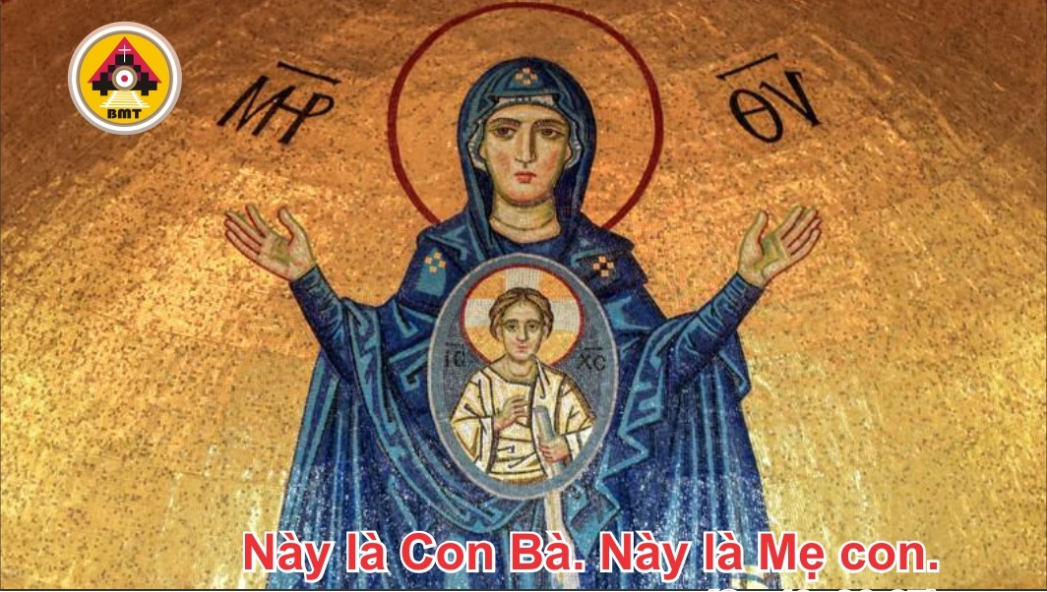

THỨ HAI TUẦN VIII THƯỜNG NIÊN A

Slide 2
Ca Nhập Lễ
Các môn đệ đồng tâm kiên trì cầu nguyện cùng với Đức Maria, Mẹ Chúa Giêsu.

Slide 3

Bài Đọc 1: St 3,9-15.20
“Mẹ của toàn thể chúng sinh”
Trích Sách Sáng Thế.

Slide 4
Đáp Ca
Tv 86 (87) 1-2.3 và 5.6-7
Hãy tường thuật phép lạ Chúa giữa muôn dân.

Slide 5
Alleluia: Mt 23, 9a. 10b
Alleluia-alleluia: – “Các ngươi chỉ có một Cha, Người ngự trên trời. Các ngươi chỉ có một người chỉ đạo, đó là Ðức Kitô”. – Alleluia.

Slide 6
PHÚC ÂM: Ga 19: 25-34

Slide 7


Slide 8

DÂNG LỄ

Slide 9
CA HIỆP LỄ
Có tiệc cưới tại Cana xứ Galilêa, và có mẹ Chúa Giêsu ở đó; bấy giờ Chúa Giêsu đã làm dấu lạ đầu tiên và đã tỏ vinh quang của Người, và các môn đệ đã tin Người.

Slide 10
THỨ HAI TUẦN VIII THƯỜNG NIÊN A

